Slide 1
Chapter 5
Adlar, Bağlamalar ve Kapsamlar

Slide 2
Değişken Öznitelikleri: Scope (Kapsam)
Bir değişkenin kapsamı, üzerinde görünür olduğu deyim aralığıdır.
Bir program biriminin yerel değişkenleri, bu birimde bildirilen değişkenlerdir.
Bir program biriminin yerel olmayan değişkenleri, birimde görünen ancak orada bildirilmeyen değişkenlerdir..
Genel değişkenler, yerel olmayan değişkenlerin özel bir kategorisidir
Bir dilin kapsam kuralları, adlara yapılan başvuruların değişkenlerle nasıl ilişkili olduğunu belirler..
Copyright © 2012 Addison-Wesley. All rights reserved.
1-<number>

Slide 3
Static Scope
Program metnine dayanarak.
Bir değişkene ad başvurusu bağlamak için, bildirimi (veya derleyicinin) bulması gerekir..
Arama işlemi: önce yerel olarak, sonra verilen ad için bir tane bulunana kadar giderek daha büyük kapsamlı kapsamlarda arama bildirimleri..
Statik kapsamları (belirli bir kapsam için) çevrelemeyi statik ataları olarak adlandırılır; en yakın statik üst öğeye statik üst öğe denir.
Bazı diller, iç içe geçmiş statik kapsamlar (örneğin, Ada, JavaScript, Common LISP, Scheme, Fortran 2003 , F#ve Python) oluşturan iç içe geçmiş alt program tanımlarına izin verir.
Copyright © 2012 Addison-Wesley. All rights reserved.
1-<number>

Slide 4
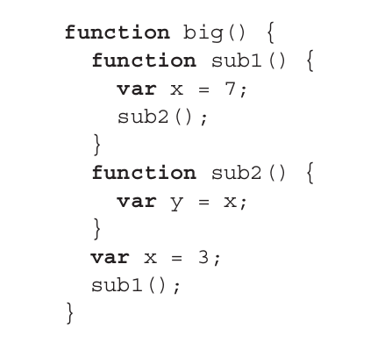
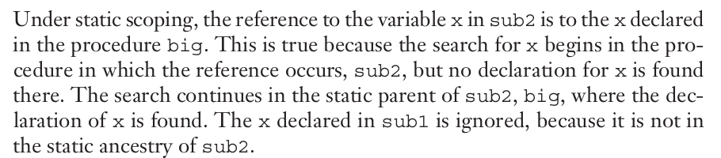
Nested function

Slide 5
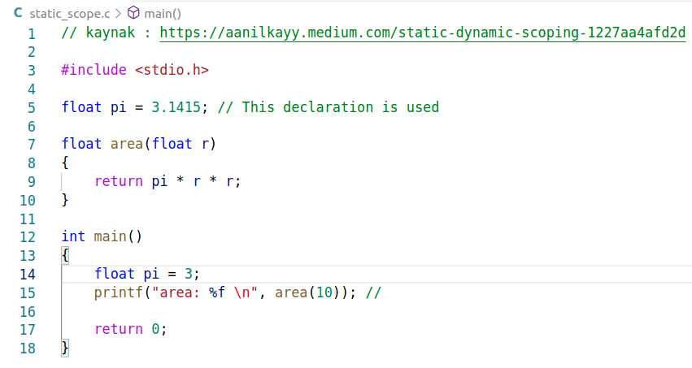
Static Scope : C example

Slide 6
Static Scope : C example

Slide 7
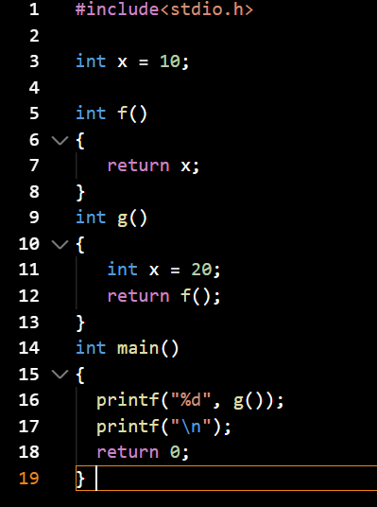
Static Scope : C example
Output ?
Copyright © 2012 Addison-Wesley. All rights reserved.
1-<number>
Notes:
Ref: https://www.geeksforgeeks.org/static-and-dynamic-scoping/
*output for the below program is 10, i.e., the value returned by f() is not dependent on who is calling it (Like g() calls it and has a x with value 20). f() always returns the value of global variable x.8
To sum up in static scoping the compiler first searches in the current block, then in the surrounding blocks successively and finally in the global variables
https://www.youtube.com/watch?v=DeGfInd5BPY&ab_channel=NesoAcademy

Slide 8
Static Scope : C example
Output : 10
the value returned by f() is not dependent on who is calling it (Like g() calls it and has a x with value 20). f() always returns the value of global variable x.
Copyright © 2012 Addison-Wesley. All rights reserved.
1-<number>
Notes:
Ref: https://www.geeksforgeeks.org/static-and-dynamic-scoping/
*output for the below program is 10, i.e., the value returned by f() is not dependent on who is calling it (Like g() calls it and has a x with value 20). f() always returns the value of global variable x.8
To sum up in static scoping the compiler first searches in the current block, then in the surrounding blocks successively and finally in the global variables
https://www.youtube.com/watch?v=DeGfInd5BPY&ab_channel=NesoAcademy

Slide 9
Scope (continued)
Değişkenler, Ada'nın bu "gizli" değişkenlere erişmesine izin veren aynı ada sahip bir "daha yakın" değişkene sahip olarak bir birimden gizlenebilir
  E.g., unit.name
Copyright © 2012 Addison-Wesley. All rights reserved.
1-<number>

Slide 10
Blocks
  A method of creating static scopes inside program units--from ALGOL 60
  Example in C:
void sub() {
int count;
while (...) {
int count;
count++;
...
}
…
}
- Note: legal in C and C++, but not in Java
and C# - too error-prone
Copyright © 2012 Addison-Wesley. All rights reserved.
1-<number>

Slide 11
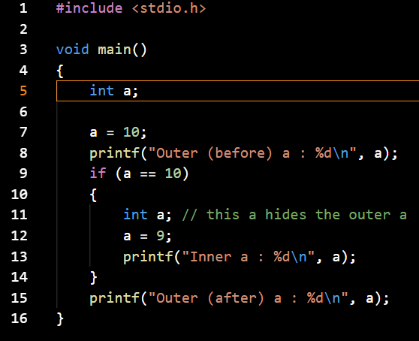
Scope : C example
Copyright © 2012 Addison-Wesley. All rights reserved.
1-<number>
Notes:
https://codescracker.com/c/c-scope-rules.htm
first value of a is 10, which is outside the if block and on going into if block (local), we initialized the value of a as 9 after declaring it. So when we exit the if block, the value of a will be destroyed and holds the outer value i.e., 10 as shown in the output figure. Always keep in mind about this change.
Local variables can be used by the local statements only where they are declared i.e. the scope of that variable is local, means the variable can't be accessible from outside the blocks where they are declared. Variables becomes unknown outside the block since the scope of the variable is local only this is because a local variable only created upon entry to that block and destroyed automatically on exits

Slide 12
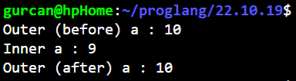
Scope : C example
Copyright © 2012 Addison-Wesley. All rights reserved.
1-<number>

Slide 13
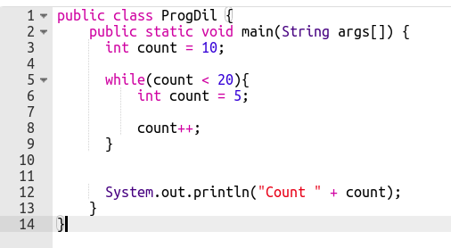
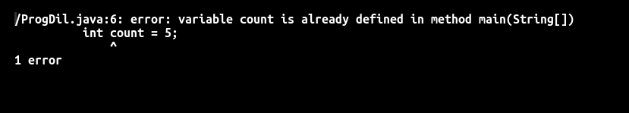
Scope : JAVA example
Copyright © 2012 Addison-Wesley. All rights reserved.
1-<number>
Notes:
https://codescracker.com/c/c-scope-rules.htm
first value of a is 10, which is outside the if block and on going into if block (local), we initialized the value of a as 9 after declaring it. So when we exit the if block, the value of a will be destroyed and holds the outer value i.e., 10 as shown in the output figure. Always keep in mind about this change.
Local variables can be used by the local statements only where they are declared i.e. the scope of that variable is local, means the variable can't be accessible from outside the blocks where they are declared. Variables becomes unknown outside the block since the scope of the variable is local only this is because a local variable only created upon entry to that block and destroyed automatically on exits

Slide 14
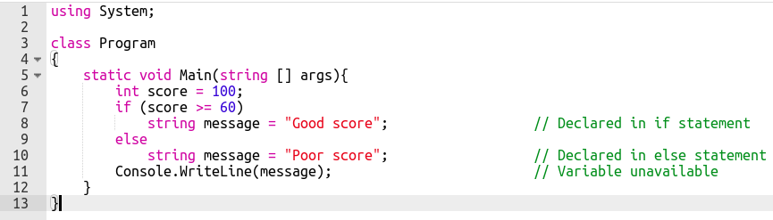
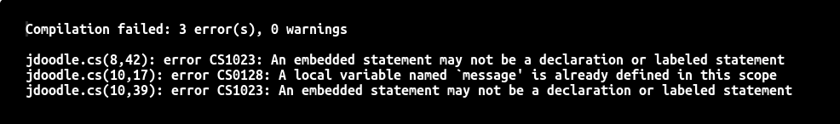
Scope : C# example

Slide 15
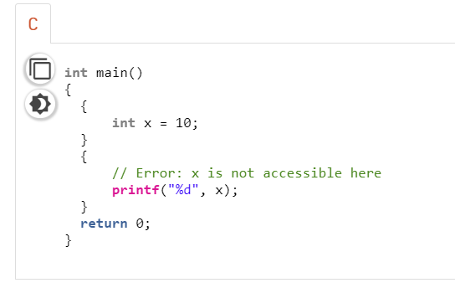
Blocks: C example
Copyright © 2012 Addison-Wesley. All rights reserved.
1-<number>
Notes:
Kaynak : https://www.geeksforgeeks.org/scope-rules-in-c/

Slide 16
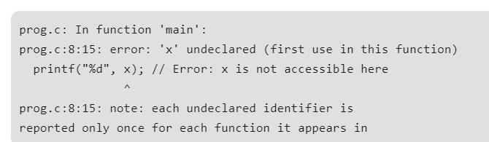
Blocks: C example
Copyright © 2012 Addison-Wesley. All rights reserved.
1-<number>
Notes:
Kaynak : https://www.geeksforgeeks.org/scope-rules-in-c/

Slide 17
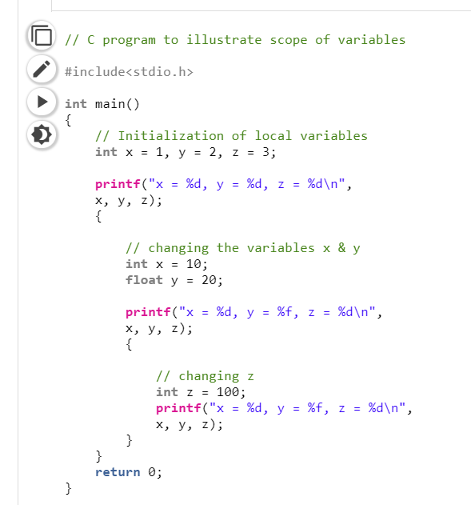
Blocks: C example
Copyright © 2012 Addison-Wesley. All rights reserved.
1-<number>
Notes:
https://www.geeksforgeeks.org/scope-rules-in-c/

Slide 18
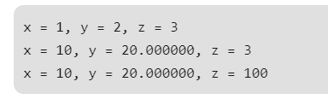
Blocks: C example
Copyright © 2012 Addison-Wesley. All rights reserved.
1-<number>
Notes:
https://www.geeksforgeeks.org/scope-rules-in-c/

Slide 19
The LET Construct
Çoğu işlevsel dil, bir tür let yapısı içerir
Let yapısı iki bölüme sahiptir
İlk bölüm adları değerlere bağlar
İkinci bölümde ilk bölümde tanımlanan adlar
In Scheme:
(LET (
(name₁ expression₁)
…
(name_{n} expression_{n})
)
Copyright © 2012 Addison-Wesley. All rights reserved.
1-<number>

Slide 20
The LET Construct (continued)
In ML:
let
val name₁ = expression₁
…
val name_{n} = expression_{n}
in
expression
end;
In F#:
İlk bölüm: left_side = ifadeye izin ver
(left_side bir ad veya kayıt desenidir)
Takip eden tek şey ikinci bölümdür
Copyright © 2012 Addison-Wesley. All rights reserved.
1-<number>

Slide 21
Declaration Order
C99, C , Java ve C# değişken bildirimlerinin bir deyimin görünebileceği her yerde görünmesine izin verir
C99, C ve Java'da, tüm yerel değişkenlerin kapsamı bildirimden bloğun sonuna kadardır
C#'ta, bir blokta bildirilen herhangi bir değişkenin kapsamı, bildirimin bloktaki konumuna bakılmaksızın tüm bloktur
Ancak, bir değişkenin kullanılabilmesi için hala bildirilmesi gerekir.
Copyright © 2012 Addison-Wesley. All rights reserved.
1-<number>

Slide 22
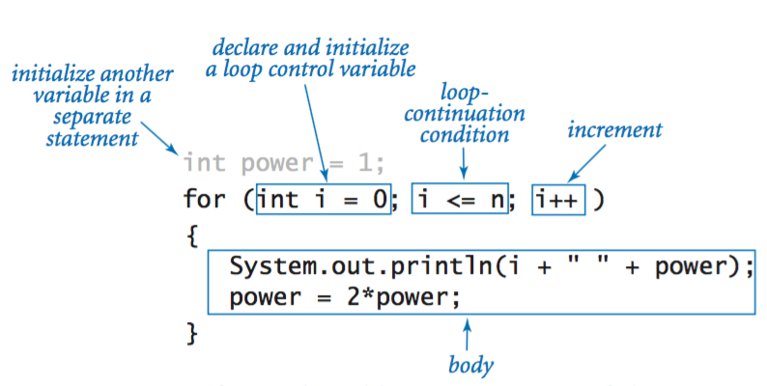
Declaration Order (continued)
C , Java ve C#'ta değişkenler deyimler için bildirilebilir
Bu tür değişkenlerin kapsamı for yapısıyla sınırlıdır
Copyright © 2012 Addison-Wesley. All rights reserved.
1-<number>

Slide 23
Global Scope
C, C , PHP ve Python, dosyadaki işlev tanımları dizisinden oluşan bir program yapısını destekler
Bu diller değişken bildirimlerinin işlev tanımlarının dışında görünmesine izin verir
C ve C 'ın hem bildirimleri (yalnızca öznitelikleri) hem de tanımları (öznitelikler ve depolama) vardır
İşlev tanımının dışındaki bir bildirim, başka bir dosyada tanımlandığını belirtir
Copyright © 2012 Addison-Wesley. All rights reserved.
1-<number>

Slide 24
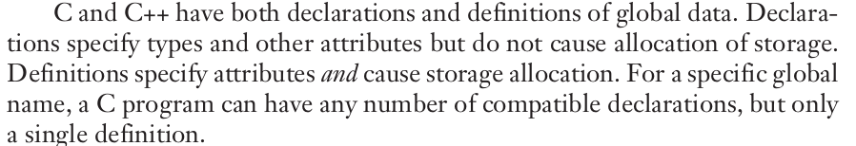
Global Scope
C ve C 'ın hem bildirimleri (yalnızca öznitelikleri) hem de tanımları (öznitelikler ve depolama) vardır
İşlev tanımının dışındaki bir bildirim, başka bir dosyada tanımlandığını belirtir
Copyright © 2012 Addison-Wesley. All rights reserved.
1-<number>

Slide 25
Global Scope (continued)
PHP
Programlar HTML biçimlendirme belgelerine, herhangi sayıda parçada, bazı deyimlerde ve bazı işlev tanımlarında gömülüdür
Bir işlevde bildirilen bir değişkenin (örtük olarak) kapsamı işleve yereldir
Örtülü olarak bildirilen bir değişkenin kapsamı, programın bildiriminden sonuna kadardır, ancak araya giren işlevleri atlar
Genel değişkenlere $GLOBALS dizisi aracılığıyla veya genel olarak bildirilerek bir işlevde erişilebilir
Copyright © 2012 Addison-Wesley. All rights reserved.
1-<number>

Slide 26
Global Scope (continued)
Python
Genel değişkene işlevlerde başvurulabilir, ancak yalnızca işlevde genel olduğu bildirilmişse bir işleve atanabilir
Copyright © 2012 Addison-Wesley. All rights reserved.
1-<number>

Slide 27
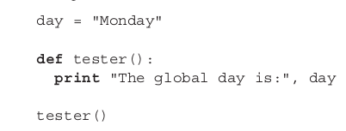
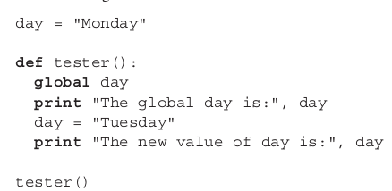


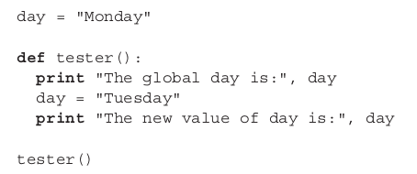
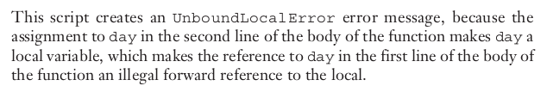
Example : Python Global

Slide 28
Evaluation of Static Scoping
Birçok durumda iyi çalışır.
Sorunları :
Çoğu durumda, çok fazla erişim mümkündür.
Bir program geliştikçe, başlangıç yapısı yok edilir ve yerel değişkenler genellikle küresel hale gelir; alt programlar da iç içe değil, genel olmaya yönelir
Copyright © 2012 Addison-Wesley. All rights reserved.
1-<number>

Slide 29
Dynamic Scope
Program birimlerinin çağrı sıralarına göre, metinsel düzenlerine (zamansal ve uzamsal) değil.
Değişkenlere yapılan başvurular, bu noktaya kadar yürütmeyi zorlayan alt program çağrıları zincirinde geri arama yapılarak bildirimlere bağlanır
Copyright © 2012 Addison-Wesley. All rights reserved.
1-<number>

Slide 30
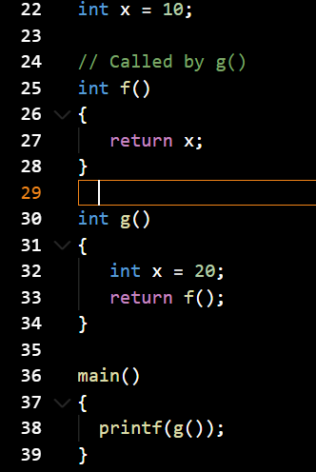
Dynamic Scope : C example
In dynamic scope Output : 20
Copyright © 2012 Addison-Wesley. All rights reserved.
1-<number>

Slide 31
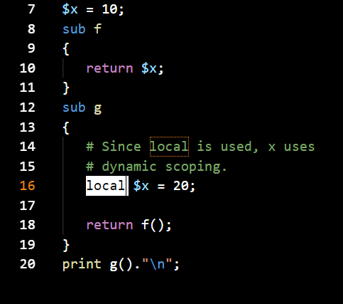
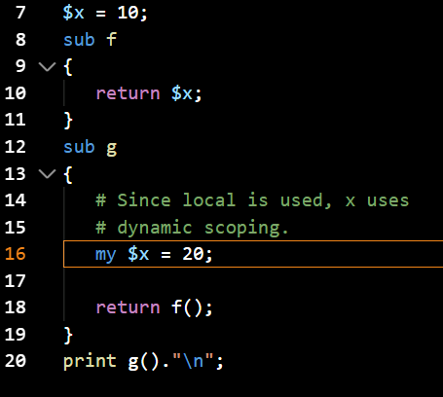


Static vs. Dynamic Scoping : Perl example
Copyright © 2012 Addison-Wesley. All rights reserved.
1-<number>

Slide 32
Scope Example
function big() {
function sub1()
var x = 7;
function sub2() {
var y = x;
}
var x = 3;
}
  Static scoping
    Reference to x in sub2 is to big's x
  Dynamic scoping
    Reference to x in sub2 is to sub1's x
big calls sub1
sub1 calls sub2
sub2 uses x
Copyright © 2012 Addison-Wesley. All rights reserved.
1-<number>

Slide 33
Scope Example
Dinamik Kapsam Değerlendirmesi:
Avantajı: kolaylık
Dezavantajları:
Bir alt program yürütülürken, değişkenleri çağırdıdığı tüm alt programlar tarafından görülebilir
Statik olarak kontrol yazmak imkansızdır
Zayıf okunabilirlik - bir değişkenin türünü statik olarak belirlemek mümkün değildir.
Copyright © 2012 Addison-Wesley. All rights reserved.
1-<number>

Slide 34
Scope and Lifetime
Kapsam ve yaşam süresi bazen yakından ilişkilidir, ancak farklı kavramlardır
C veya C işlevindeki statik bir değişkeni göz önünde bulundurun
Copyright © 2012 Addison-Wesley. All rights reserved.
1-<number>

Slide 35
Referencing Environments
Bir deyimin başvuru ortamı, ifadede görünen tüm adların toplanmasıdır
Statik kapsamlı bir dilde, yerel değişkenler artı tüm örtüşen kapsamlardaki görünür değişkenlerin tümüdür
Yürütmesi başladıysa ancak henüz sonlandırılamamışsa bir alt program etkindir
Dinamik kapsamlı bir dilde, başvuru ortamı yerel değişkenler artı tüm görünür değişkenlerdir. tüm etkin alt programlarda
Copyright © 2012 Addison-Wesley. All rights reserved.
1-<number>

Slide 36
Named Constants
Adlandırılmış sabit, yalnızca depolamaya bağlandığında bir değere bağlı bir değişkendir
Avantajlar:
okunabilirlik ve değiştirilebilirlik
Programı parametreleştirmek için kullanılır
Değerlerin adlandırılmış sabitlere bağlanması statik (bildirim sabitleri olarak adlandırılır) veya dinamik olabilir
Diller: ada , C ve Java: dinamik olarak bağlı her türlü ifade
C# iki tür vardır, salt okunur ve const
- const adlandırılmış sabitler derleme zamanında bağlanır
- salt okunur adlandırılmış sabitler dinamik olarak bağlanır
Copyright © 2012 Addison-Wesley. All rights reserved.
1-<number>

Slide 37
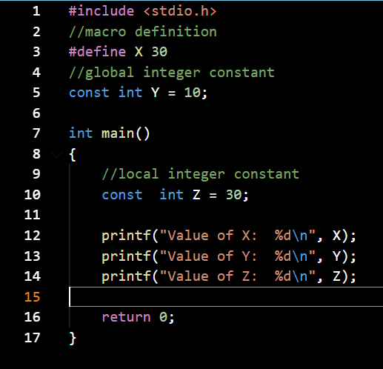
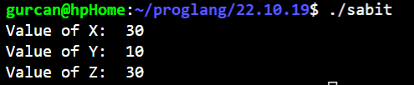
Named Constants : C example
Copyright © 2012 Addison-Wesley. All rights reserved.
1-<number>
Notes:
https://www.includehelp.com/cpp-tutorial/difference-between-const-and-define.aspx#targetText=const%20and%20%23define%20both%20are,code%2C%20but%20they%20few%20differences.&targetText=%23define%20is%20used%20to%20define,(that%20is%20constant)%20constant.
1) #define is pre-processor directive while const is a keyword
2) #define is not scope controlled whereas const is scope controlled
3) Macros (#define) can be redefined but const cannot

Slide 38
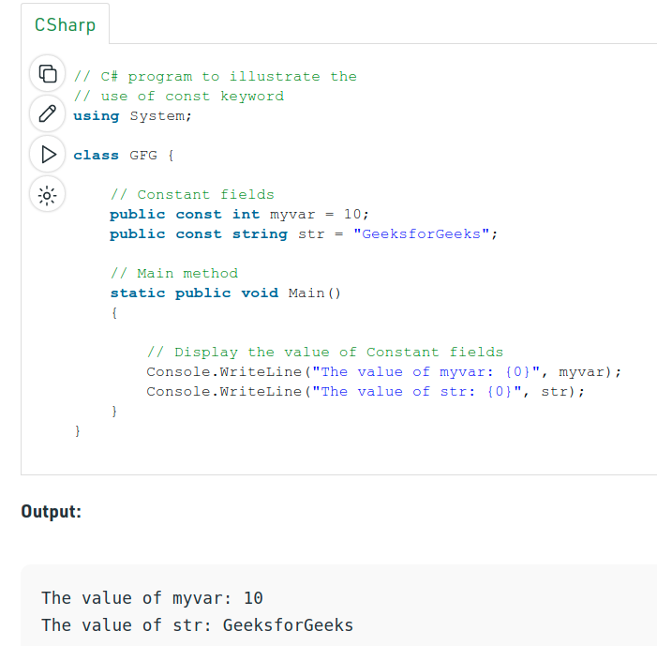
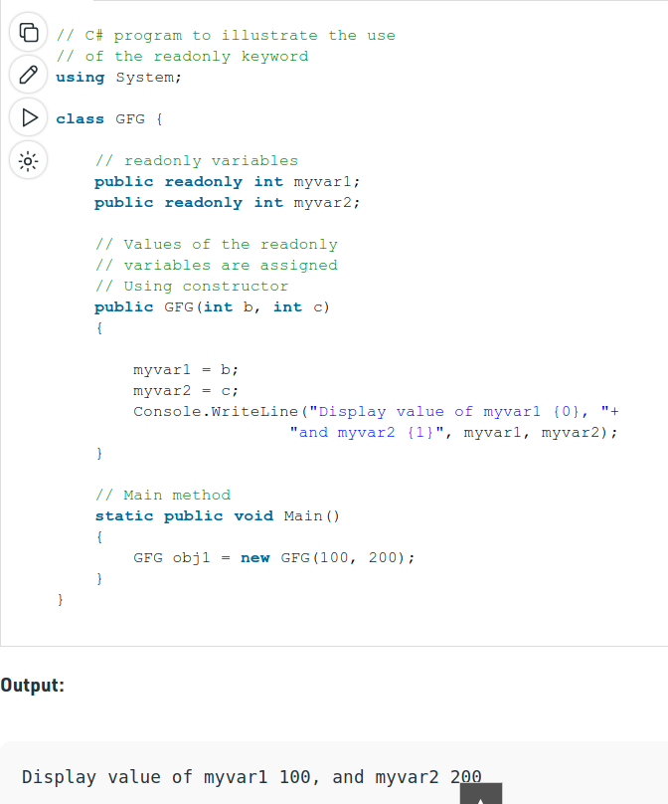
Named Constants : example
Copyright © 2012 Addison-Wesley. All rights reserved.
1-<number>
Notes:
https://www.geeksforgeeks.org/difference-between-readonly-and-const-keyword-in-c-sharp/

Slide 39
Summary
Büyük/küçük harf duyarlılığı ve isimlerin özel kelimelerle ilişkisi isimlerin tasarım sorunlarını temsil eder.
Değişkenler sextuples ile karakterize edilir: ad, address, value, type, lifetime, scope.
Binding, özniteliklerin program varlıklarıyla ilişkisidir.
Skaler değişkenler şöyle kategorize edilir: statik, yığın dinamik, açık yığın dinamik, örtük yığın dynamic.
Güçlü yazma, tüm tür hatalarını algılamak anlamına gelir.
Copyright © 2012 Addison-Wesley. All rights reserved.
1-<number>

